Slide 1



算法设计与分析
翟仲毅

Slide 2
纲要
一、回溯算法的原理
二、N皇后问题
三、图的M着色问题
四、0-1背包问题
五、回溯算法效率分析

Slide 3
回溯（Backtracking）
介绍
假如你要在许多不同的选择中做一系列的决策，那么
—你没有足够的信息来帮助做出选择
—每个决策豆浆产生一些新的选择
—一些决策的序列（可能不只一个）也许是问题的解
回溯算法系统的尝试搜索各种决策系列，直到找到一个令你满意的决策系列

Slide 4
术语
一棵由节点构成的树。
有3类节点被用到
根节点：开始节点；
内部节点
叶子结点
活动节点
扩展节点
死节点
回溯算法可以看作是为了找某个特定的
叶子节点而进行系统搜索的一种方法

Slide 5
术语
●在一棵树中，非叶子节点是其他一个或更多节点的父节点
（它的子节点）
●树中的每个节点（除了根节点）都有一个父节点
parent
通常我们都从下画树，
根节点在顶部
父节点
children
节点

Slide 6
回溯（Backtracking）
回溯法是一个既带有系统性又带有跳跃性的搜索算法；
它在包含问题的所有解的解空间树中，按照深度优先的策略，从根节点出发搜索解空间树——系统性
算法搜索至解空间树的任一结点时，判断该结点为根的子树是否包含问题的解，如果肯定不包含，则跳过以该结点为根的子树的搜索，逐层向其祖先结点回溯。否则，进入该子树，继续深度优先的策略进行搜索。——跳跃性
这种以深度优先的方式系统的搜索问题的解得算法称为回溯法，它适用于解一些组合数较大的问题

Slide 7
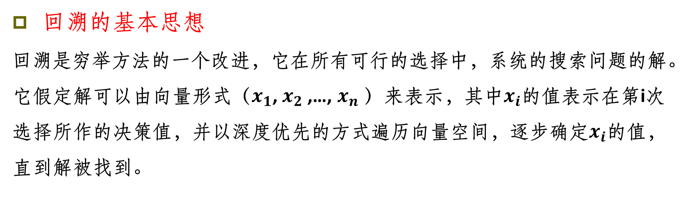
回溯（Backtracking）
回溯的基本思想
回溯是穷举方法的一个改进，它在所有可行的选择中，系统的搜索问题的解。它假定解可以由向量形式（$x_{1}$, $x_{2}$,…, $x_{n}$）来表示，其中$x_{i}$的值表示在第i次选择所作的决策值，并以深度优先的方式遍历向量空间，逐步确定$x_{i}$的值，直到解被找到。
回溯法列举出解空间中所有可能的情形来确保解的正确性。

Slide 8
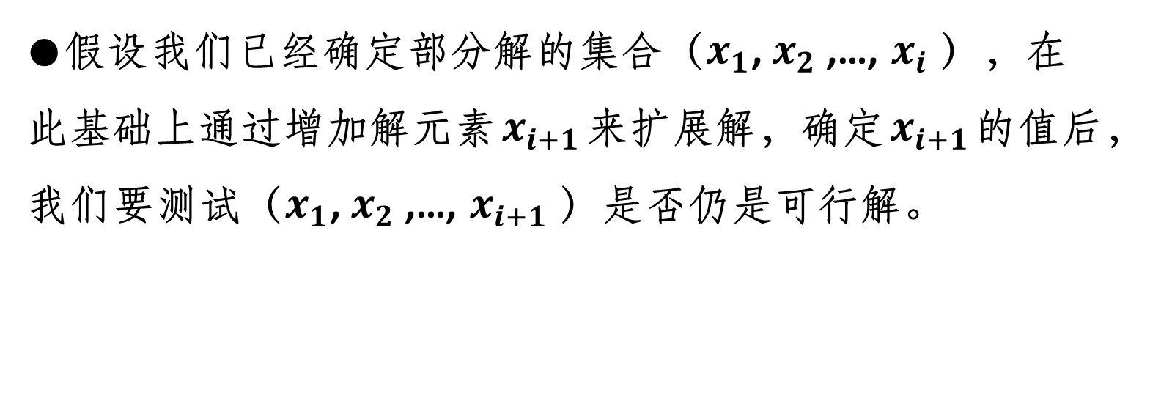
回溯（Backtracking）
●假设我们已经确定部分解的集合（$x_{1}$, $x_{2}$,…, $x_{i}$），在此基础上通过增加解元素$x_{i+1}$来扩展解，确定$x_{i+1}$的值后，我们要测试（$x_{1}$, $x_{2}$,…, $x_{i+1}$）是否仍是可行解。

Slide 9
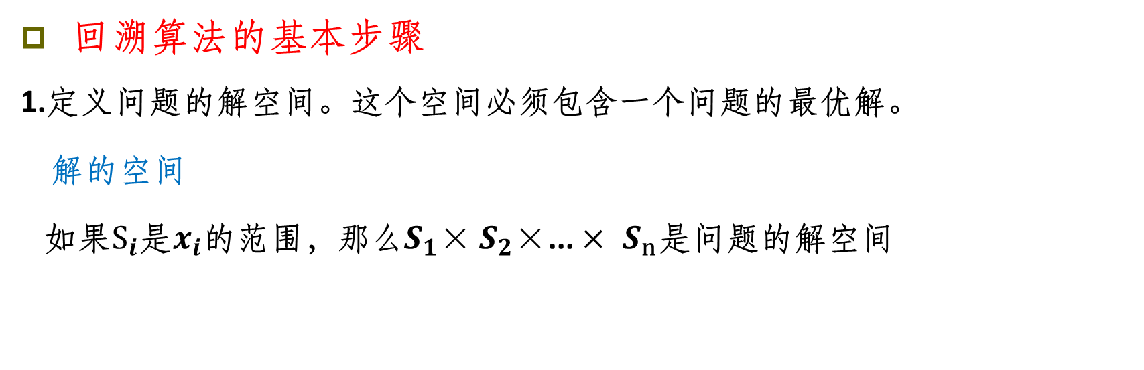
回溯（Backtracking）
回溯算法的基本步骤
1.定义问题的解空间。这个空间必须包含一个问题的最优解。
解的空间
如果$S_{i}$是$x_{i}$的范围，那么$S_{1}$× $S_{2}\text{×}\text{...}× S_{n}$是问题的解空间
通常这个解空间是非常巨大的，所以搜索一个目标解的代价是难以想象的。为了使回溯算法更有效率，我们必须缩小搜索空间

Slide 10
回溯（Backtracking）
回溯算法的基本步骤
2.组织好解空间以便使搜索更容易
典型的组织方式是利用图或树的结构
3.以深度优先方式搜索解空间，利用剪枝函数来避免搜索进行入不可能得到解的子空间

Slide 11
解空间树
Dead end
？
Dead end
Dead end
？
start
？
？
Dead end
Dead end
？
Success!

Slide 12
生成问题状态的基本方法
●扩展结点：一个正在产生儿子的结点称为扩展结点
●活结点：一个自身已生成儿子但其儿子还没有全部生成的节点称作活结点
●死结点：一个所有儿子已经产生的结点称做死结点
●深度优先的问题生成方法：如果对一个扩展结点R，一旦产生了它的一个儿子C，就把儿子C当做新的扩展结点。在完成对子树C（以C为根的子树）的穷尽搜索之后。将R重新变成扩展结点，继续生成R的下一个儿子（如果存在）

Slide 13
生成问题状态的基本方法
●宽度优先的问题生成方法：在一个扩展结点变成死结点之前，它一直是扩展结点
●回溯法：为了避免生成那些不可能产生最佳解的问题状态，要不断的利用限界函数来处死那些实际上不可能产生所需解的活结点，以减少问题的计算量。
具有限界函数的深度优先生成法称为回溯法

Slide 14
解空间的组织
●任何时候，在构造问题解的时候，都包含做出一系列的决策，如果我们将做出决策画出来，这个图就像一棵树，建立一个树型结构，使得树叶对应解空间的一个解，而内部节点的一个分支，对应一个决策，这样便可以将解空间组织为一棵解空间树
●回溯法可以很容易地被用来搜索一个集合的所有子集合或是排列

Slide 15
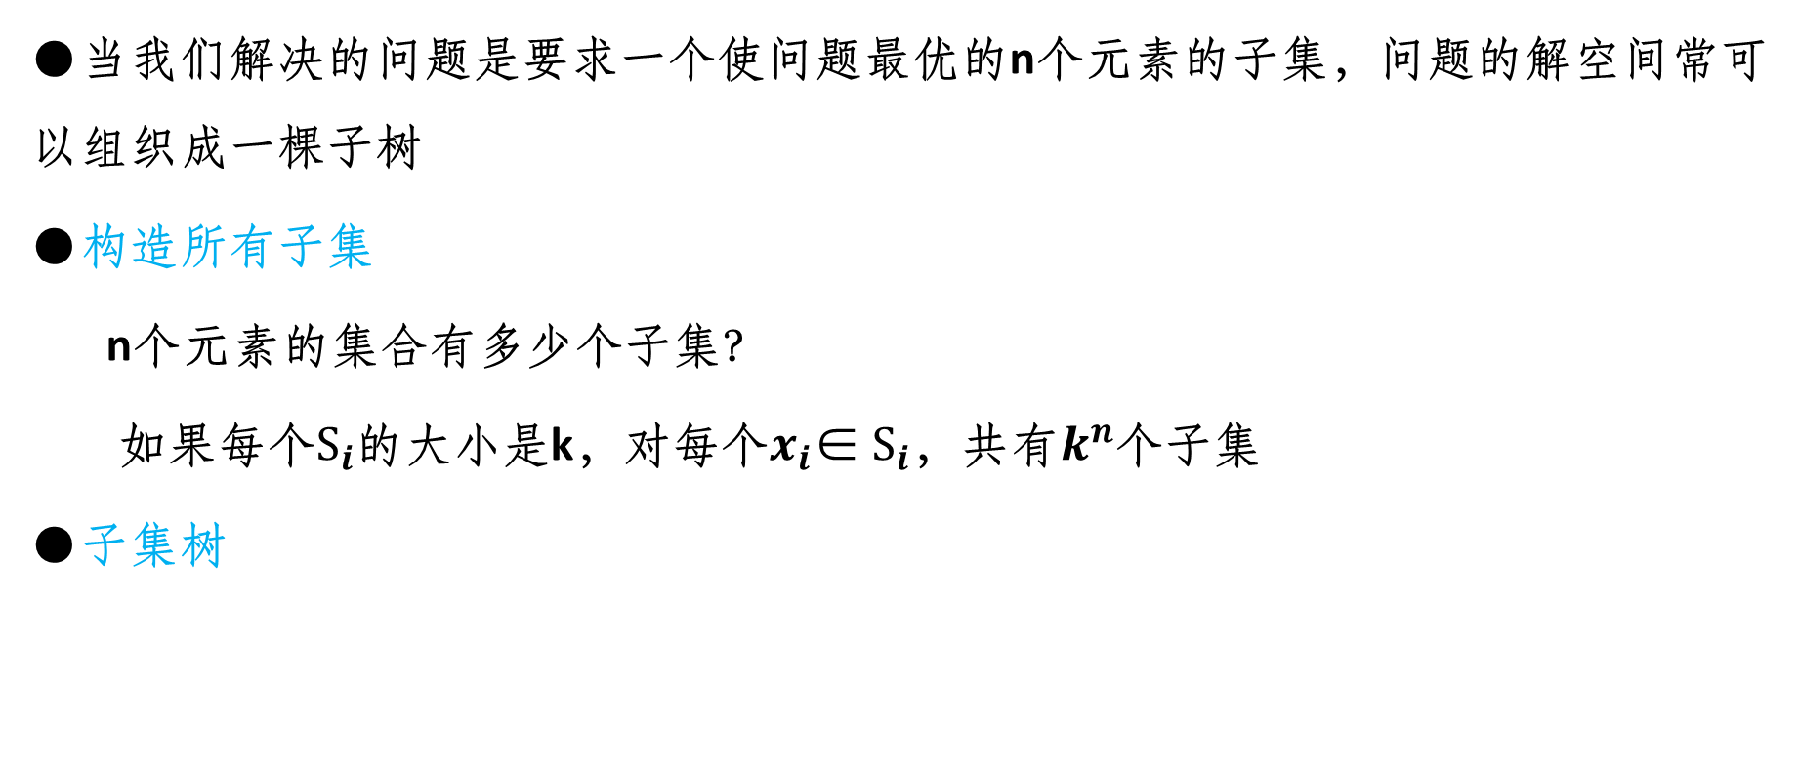
解空间的组织
●当我们解决的问题是要求一个使问题最优的n个元素的子集，问题的解空间常可以组织成一棵子树
●构造所有子集
n个元素的集合有多少个子集？
如果每个$S_{i}$的大小是k，对每个$x_{i}$∈ $S_{i}$，共有$k^{n}$个子集
●子集树

Slide 16
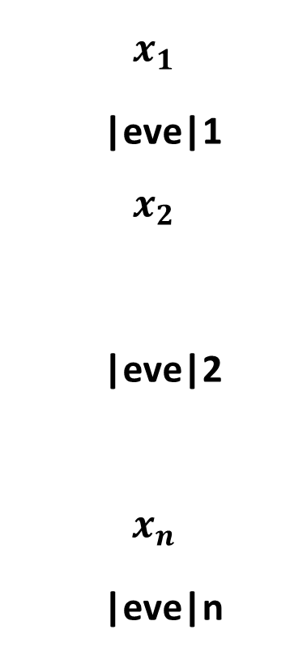




子集树
$$x_{1}$$
|eve|1
$$x_{2}$$
|eve|2
$$x_{n}$$
|eve|n
$$S_{1}$$
…
$$S_{2}$$
$$S_{2}$$
…
…
…
…
$$S_{n}$$
…

Slide 17
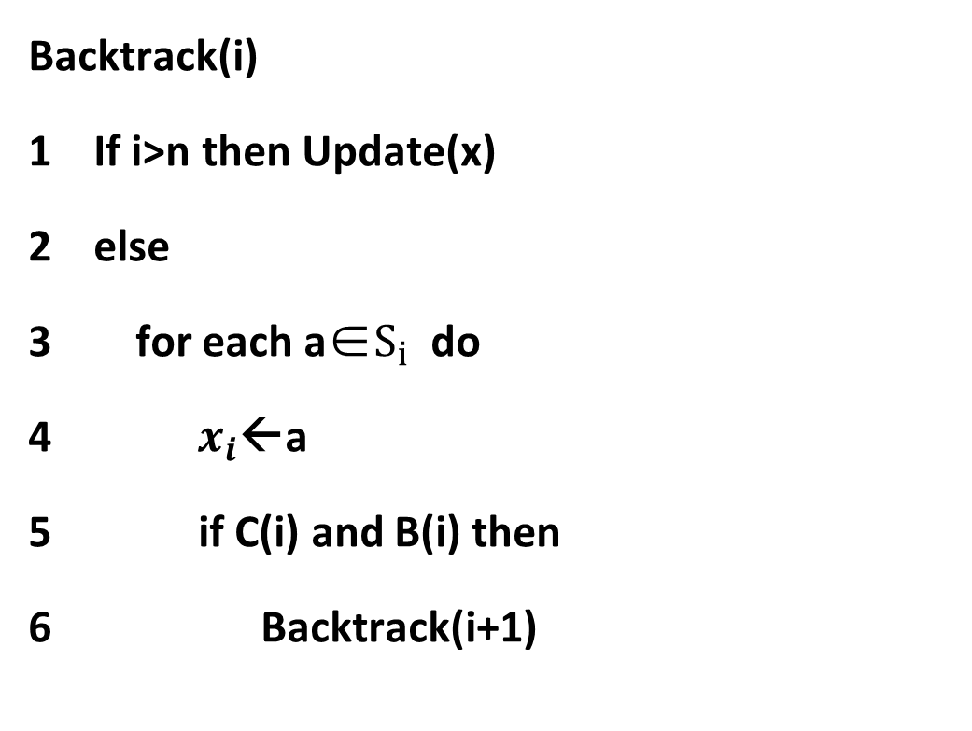
子集树的程序模板
Backtrack(i)
1 If i>n then Update(x)
2 else
3 for each a∈$S_{i}$ do
4 ${ x}_{i}$←a
5 if C(i) and B(i) then
6 Backtrack(i+1)

Slide 18
●当问题是求n个元素一个排列以使问题最优化时，解空间常可以组织成一棵排
列树
●构造所有的排列
n个元素的集合有多少种排列？
n！
●排列树

Slide 19
纲要
一、回溯算法的原理
二、N皇后问题
三、图的M着色问题
四、0-1背包问题
五、回溯算法效率分析

Slide 20
N皇后问题
问题定义
在n×n的方格棋盘上放置n个皇后，使得没有两个皇后在同一行、同一列、也不在同一条45度的斜线上。
问有多少种可能的布局？
例：4皇后问题
解：<2,4,1,3>,
<3,1,4,2>,

Slide 21
N皇后问题
攻击范围
●根据问题定义，将与皇后在同一行或同一列，或同一斜线的区域定为皇后的攻击范围
●皇后的攻击范围为8个方向，如图红色部分
●每行需要放置且只能放置一个皇后

Slide 22
回溯法—4皇后问题
1
1
2
第三行已经没有位置
之前某个皇后放置有问题
回溯
回溯
1
1
第四行已经没有位置
之前某个皇后放置有问题
回溯
回溯
2
2
3
1
1
1
1
2
2
2
成功放置
3
3
4

Slide 23
回溯法—4皇后问题
1
1
1
1
2
2
2
成功放置
3
3
4
1
1
1
2
2
第四行已经没有位置
之前某个皇后放置有问题
回溯
3
回溯
1
2
第三行已经没有位置
之前某个皇后放置有问题
回溯
遍历完毕，
找到两个可行解

Slide 24
N皇后问题
以4-皇后问题为例，回溯搜索过程中生成的节点如下图所示，共生成了33个节点：

Slide 25
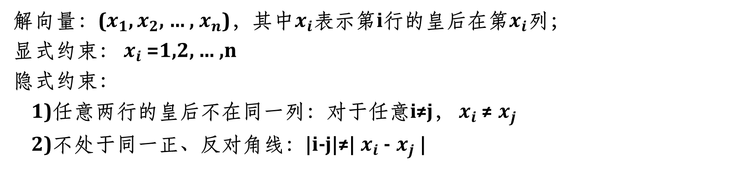
N皇后问题
问题分析
解向量：($x_{1}$, $x_{2}$, … , $x_{n}$)，其中$x_{i}$表示第i行的皇后在第$x_{i}$列；
显式约束： $x_{i}$=1,2, … ,n
隐式约束：
1)任意两行的皇后不在同一列：对于任意i≠j， $x_{i}$≠ $x_{j}$
2)不处于同一正、反对角线：|i-j|≠| $x_{i}$- $x_{j}$|

Slide 26
伪代码
Procedure NQUEENS(n)
//此过程使用回溯法求出一个n*n棋盘上放置个皇后，使其不能互相攻击的所有可能位置
1 integer k,n,X(1:n)
2 X(1)←0 ; k←1 //k是当前行；X(k)是当前列
3 while k>0 do//对所有的行，执行以下语句
4 X(k)←X(k)+1 //移到下一列
5 while X(k)≤n andNot PLACE(k) do //此处能放这个皇后吗
6 X(k) ←X(k)+1 //不能放则转到下一列
7 repeat
8 if X(k)<=n //找到一个位置
9 then if k=n then print(X) //是一个完整的解则打印这个数组
10 else k←k+1;X(k)←0 //否则转到下一行
11 endif
12 else k←k-1 //回溯
13 endif
14 repeat
End NQUEENS

Slide 27
伪代码
Procedure PLACE(k)
//如果一个皇后能放在第k行和X(k)列，则返回true，否则返回false。X是一个全程数组，进入此过程时已置入了k个值。ABS(r)过程返回r的绝对值
1 global X(1:k); integer i,k;
2 i←1
3 while i<k do
4 if X(i)=X(k) //在同一列有两个皇后
5 or ABS(X(i)-X(k))=ABS(i-k) //在同一对角线上
6 then return (false)
7 endif
8 i ←i+1 //判断是否有其它的皇后与之在同一列或同一斜对角线上
9 repeat
10 return (true)
End PLACE

Slide 28
时间复杂度分析
在N皇后问题中，因为每个节点（最下一层除外）都要遍历包括当前层在内的上面每一层的选择，才能得到当前可行的全部直接子孙节点，故可以估计出平均每个节点的生成时间复杂度都是n。
故N皇后的时间复杂度为O(n×实际生成的节点数)

Slide 29
Thank you

